Slide 1
ФИЗИЧЕСКАЯ КУЛЬТУРА В ОБЩЕКУЛЬТУРНОЙ И ПРОФЕССИОНАЛЬНОЙ ПОДГОТОВКЕ СТУДЕНТОВ

Slide 2
Физическая культура и спорт как социальные феномены
Физическая культура — часть общечеловеческой культуры Физическая культура — органическая часть общечеловеческой культуры, ее особая самостоятельная область. Вместе с тем это «мифический процесс и результат человеческой деятельности, средство и способ физичёского совершенствования личности. Физическая культура воздействует на жизненно важные стороны индивида, полученные в виде задатков, которые передаются генетически и развиваются в процессе жизни под влиянием воспитания, деятельности и окружающей среды. Физическая культура удовлетворяет социальные потребности в общении, игре, развлечении, в некоторых формах самовыражения личности через социально активную полезную деятельность.

Slide 3
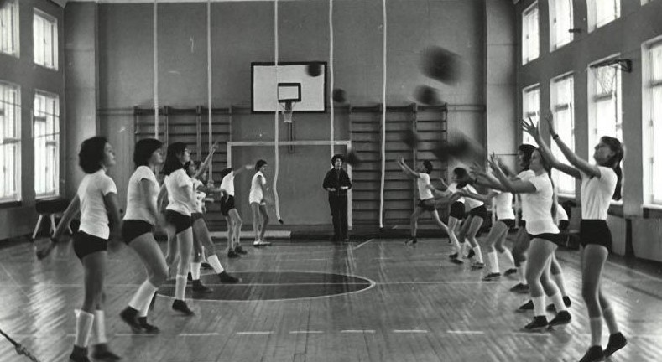
Спорт - явление культурной жизни
Спорт — часть физической культуры. В нем человек стремится расширить границы своих возможностей, это огромный мир эмоций, порождаемых успехами и неудачами, популярнейшее зрелище, действенное средство воспитания и самовоспитания человека, в нем присутствует сложнейший процесс межчеловеческих отношений. Спорт — это собственно соревновательная деятельность и специальная подготовка к ней. Он живет по определенным правилам и нормам поведения. В нем ярко проявляется стремление к победе, достижению высоких результатов, требующих мобилизации физических, психических и нравственных качеств человека. Поэтому часто говорят о спортивном характере людей, успешно проявляющих себя в состязаниях. Удовлетворяя мнение потребности человека, занятия спортом становятся физической и духовной необходимостью

Slide 4
Компоненты физической культуры
Физическое воспитание. Включенное в систему образования и воспитания, начиная с дошкольных учреждений, оно характеризует основу физической подготовленности людей - приобретение фонда жизненно важных двигательных умений и навыков, разностороннее развитие физических способностей. Его важными элементами являются «школа» движении, система гимнастических упражнении и Правила их выполнения, с помощью которых у ребенка формируются умения дифференцированно управлять движениями, способность координировать их в разных сочетаниях; система упражнений для рационального использования сил при перемещениях в пространстве (основные способы ходьбы, бега, плавания, бега на коньках, на лыжах и др.) при преодолении препятствий, в метаниях, в поднимании и переноске тяжестей; «школа» мяча (игра в волейбол, баскетбол, гандбол, футбол, теннис и др.).

Slide 5
Физическая культура в структуре профессионального образования
Физическая культура — основа социально-культурного бытия индивида, основополагающая модификация его общей и профессиональной культуры. Как интегрированный результат воспитания и профессиональной подготовки она проявляется в отношении человека к своему здоровью, физическим возможностям и способностям, в образе жизни и профессиональной деятельности и предстает в единстве знаний, убеждений, ценностных ориентации и в их практическом воплощении
Физическая культура выступает как интегральное качество личности, как условие и предпосылка эффективной учебно-профессиональной деятельности, как обобщенный показатель профессиональной культуры будущего специалиста и как цель саморазвития и самосовершенствования. Она характеризует свободное, сознательное самоопределение личности, которая на разных этапах жизненного развития из множества ценностей избирает, осваивает те, которые для нас наиболее значимы.

Slide 6
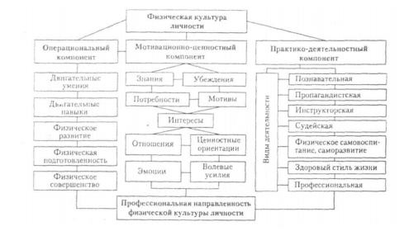
Физическая культура студента

Slide 7
Выполнил : Милосердова Кристина
Группа :ст-21

